Slide 1
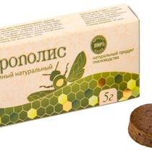
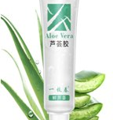
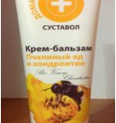
Производство косметических средств с экстрактами лекарственных растений, продуктами пчеловодства
$1,8 млн.
$1,1 млн.
Таблетки прессованные - 748 800 шт.
Травяные капсулы - 299 520 шт.
Мази и гели - 1 248 000 шт.
Мази - 1 664 000 шт.
Андижан СЭЗ
Внутренняя норма доходности (IRR) – 6,3%
Чистая приведенная ценность (NPV) - $ 355 173,9
Экспорт: 30 %
Местный рынок: 70%
111 месяцев
Будет обеспечено
Андижан СЭЗ

